Slide 1
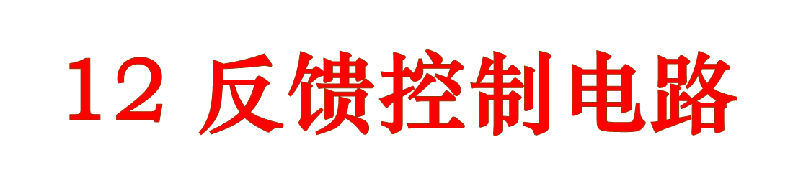

Slide 2
12.1 自动增益控制(AGC)
12.2 自动频率微调(AFC)
12.3 锁相环路的基本工作原理
12.4 锁相环路各部件及其数学模型
12.5 锁相环路的分析
12.6 集成锁相环
12.7 锁相环路的应用简介

Slide 3
学习目的
了解自动增益控制原理
熟悉自动频率微调原理
掌握锁相环路的数学模型
了解锁相环路的分析
了解锁相环路的某些应用

Slide 4
电子设备往往需要各种类型的控制电路，来改善其性能指标。这些控制电路都是运用反馈的原理，因而可统称为反馈控制电路。
自动增益控制电路
控制电路
自动频率微调电路
锁相环路

Slide 5

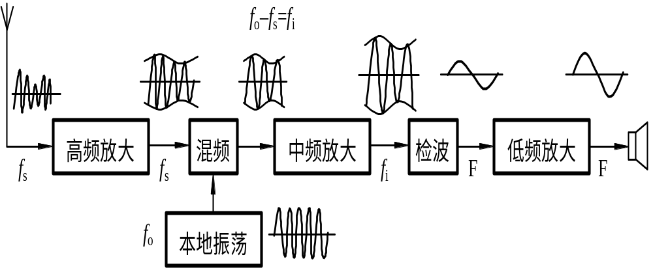
1V左右
几十μV～几mV
自动增益控制电路主要用于接收机中，以维持整机输出恒定，几乎不随外来信号的强弱而变化。

Slide 6
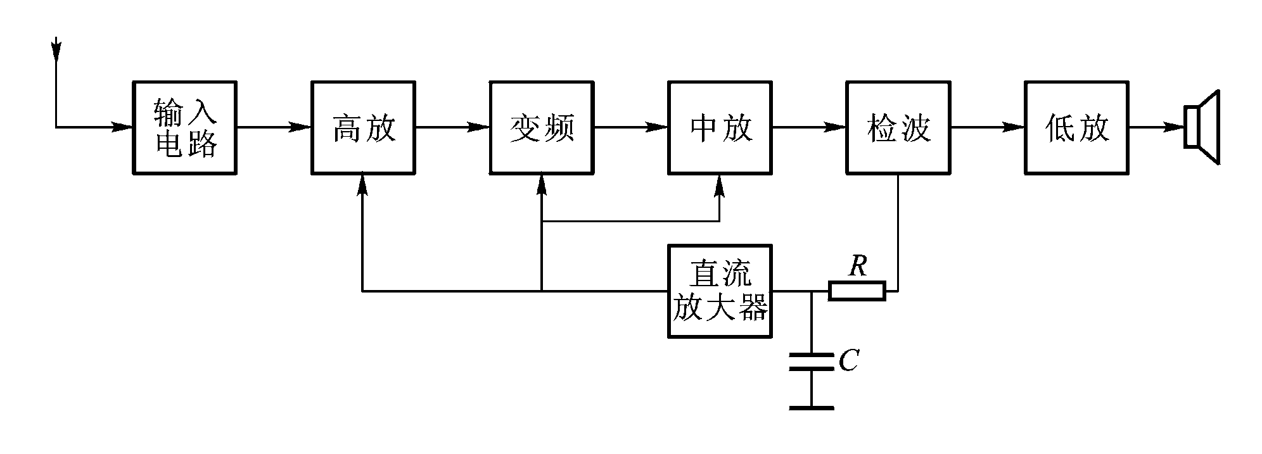
1V左右
几十μV～几mV
图12.1.1 具有AGC的超外差式接收机方框图
自动增益控制电路的作用是，当输入信号电压变化很大时，保持接收机输出电压几乎不变。

Slide 7
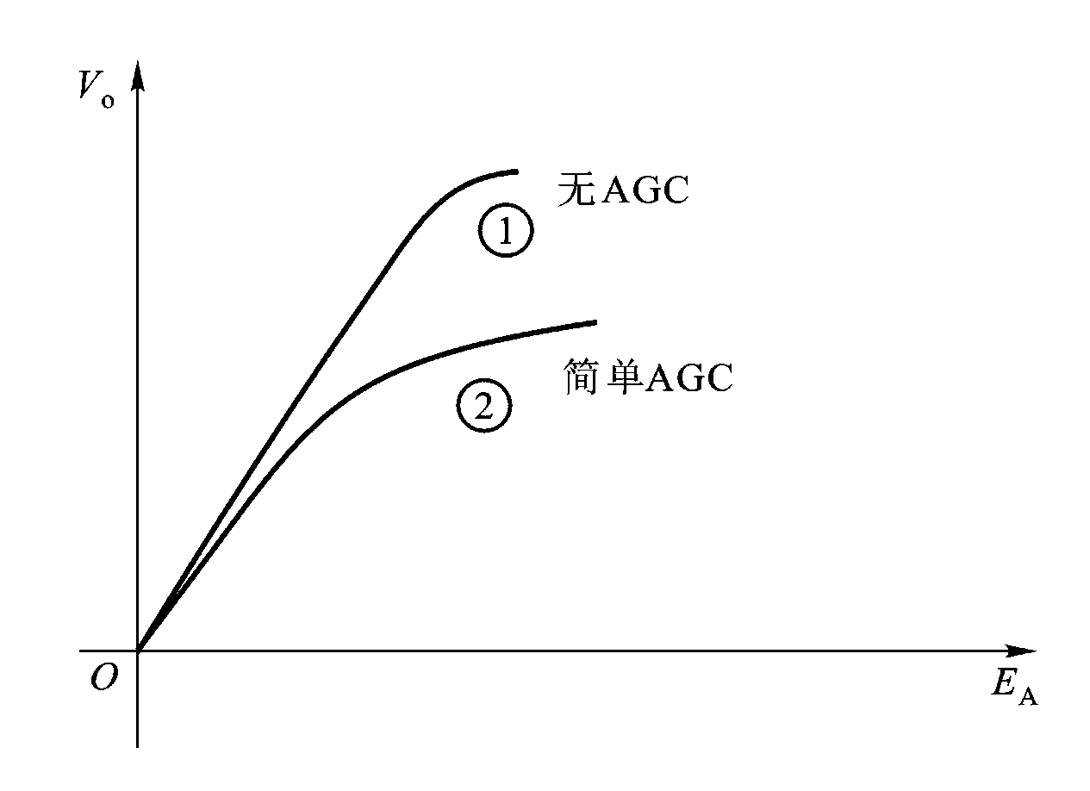
图12.1.2 简单的AGC特性曲线
当输入信号很弱时，接收机的增益大，控制电路不起作用。而当输入信号很强时，控制电路进行控制，使接收机的增益减小。

Slide 8
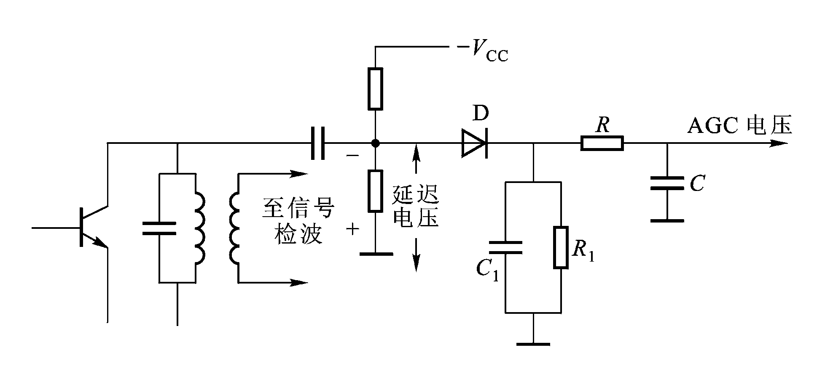
图12.1.3 延迟式AGC原理电路
在二极管上加有一负电压（由负电源分压获得），称为延迟电压。

Slide 9
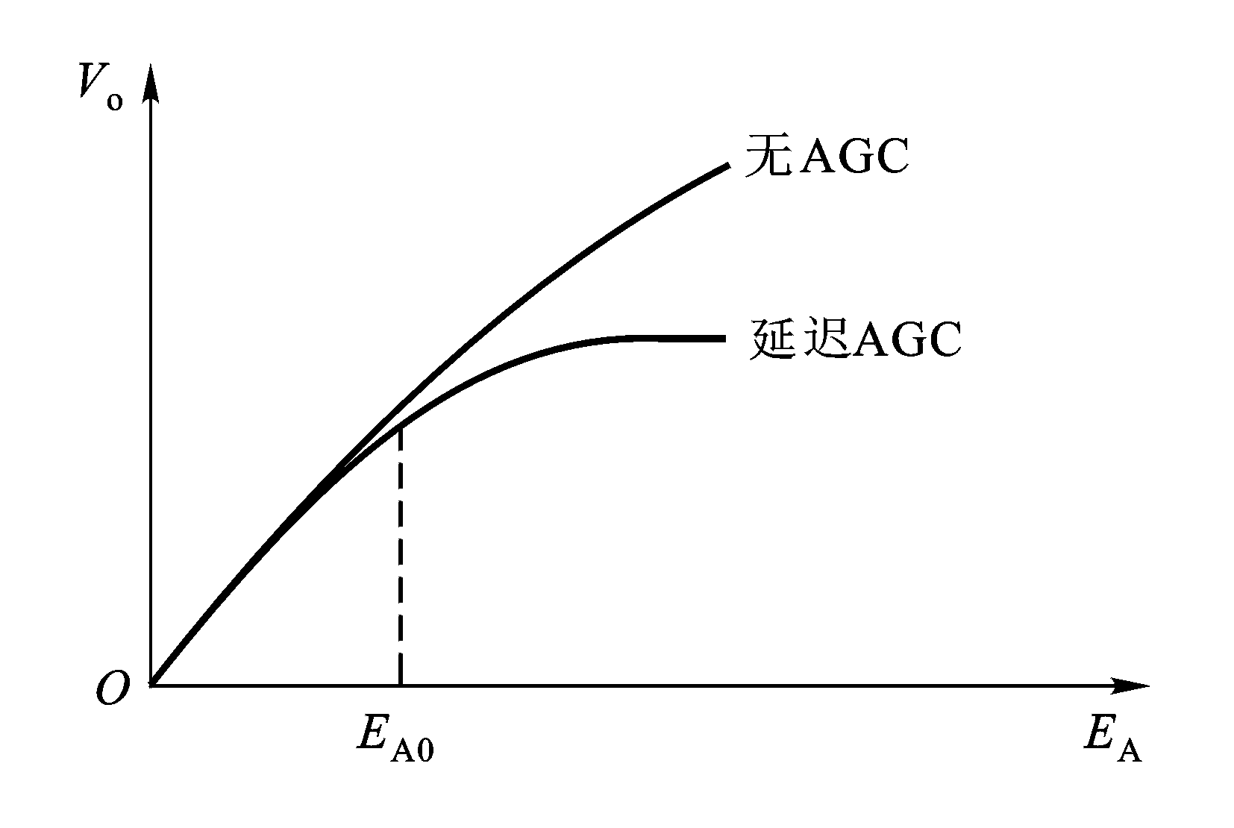
图12.1.4 延迟式AGC特性曲线

Slide 10
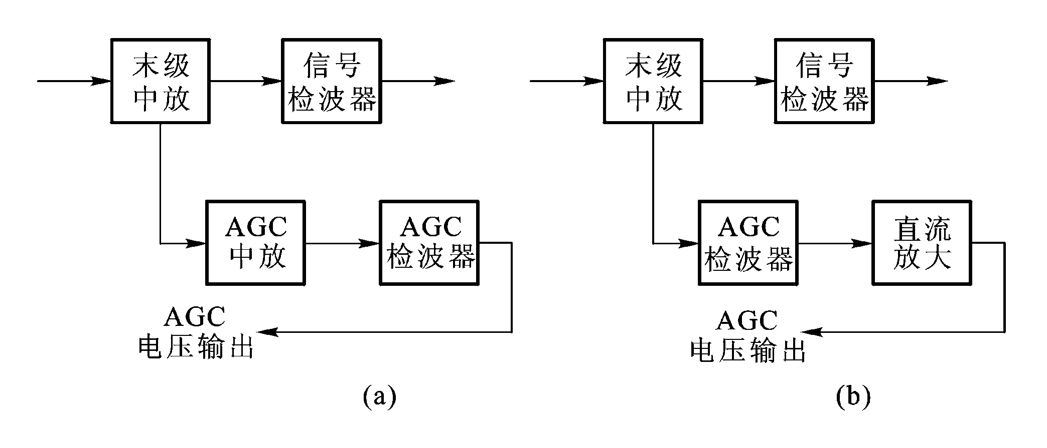
图12.1.5 延迟放大式AGC电路方框图

Slide 11

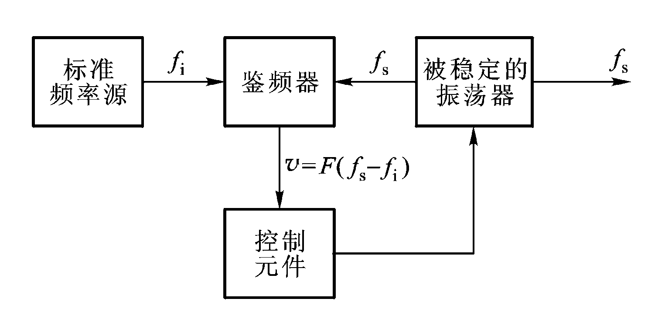


振荡器的频率经常由于各种因素的影响而发生变化，偏离了预期的数值。这种不稳定对无线电设备的工作显然是不利的。用自动频率微调可以使自激振荡器频率自动锁定到近似等于预期的标准频率上。
图12.2.1 自动频率微调的原理方框图

Slide 12
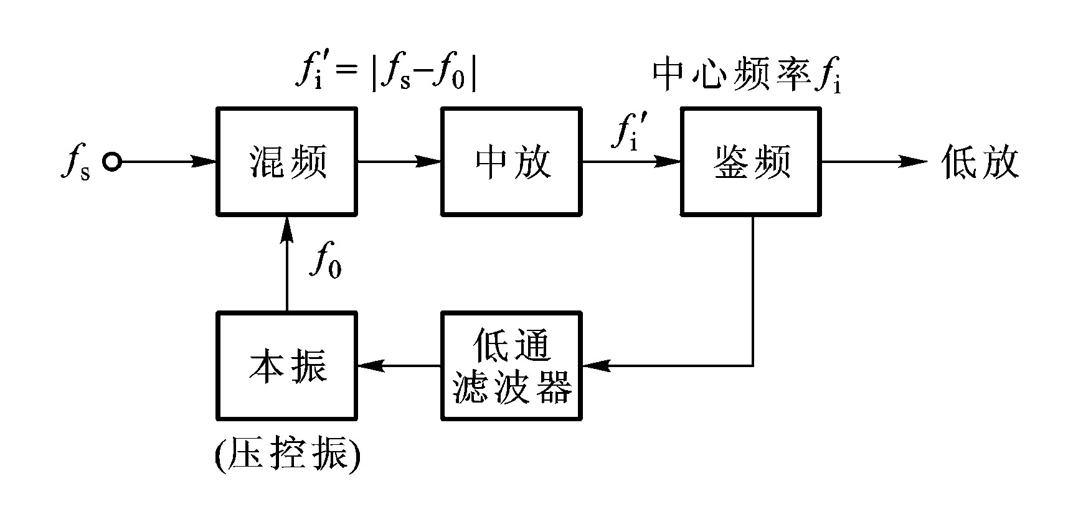

图12.2.2 调频通信机的AFC系统方框图示例
鉴频器即有误差电压输出，通过低通滤波器，只允许直流电压输出，用来控制本振（压控振荡器），使f_{０}改变，直到f_{i}'－ f_{i} 减小至等于剩余频差为止。

Slide 13
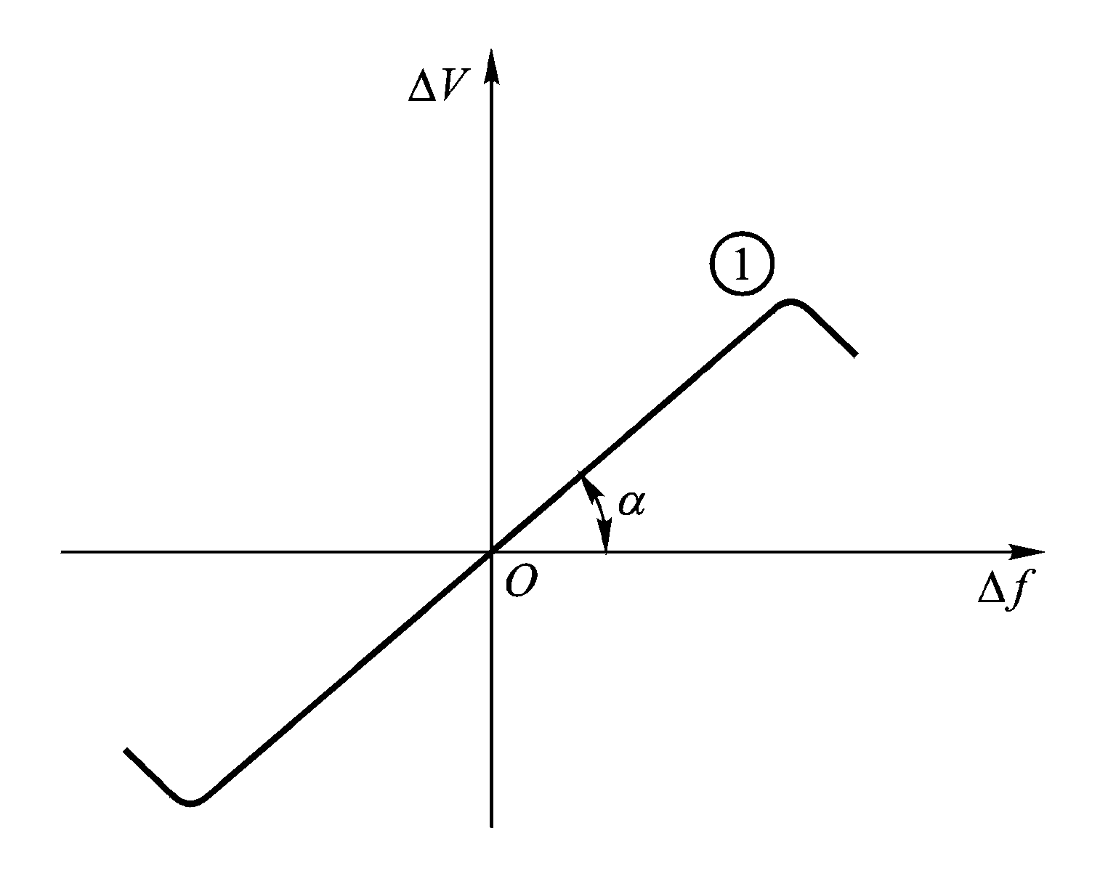
图12.2.3 鉴频特性曲线

Slide 14
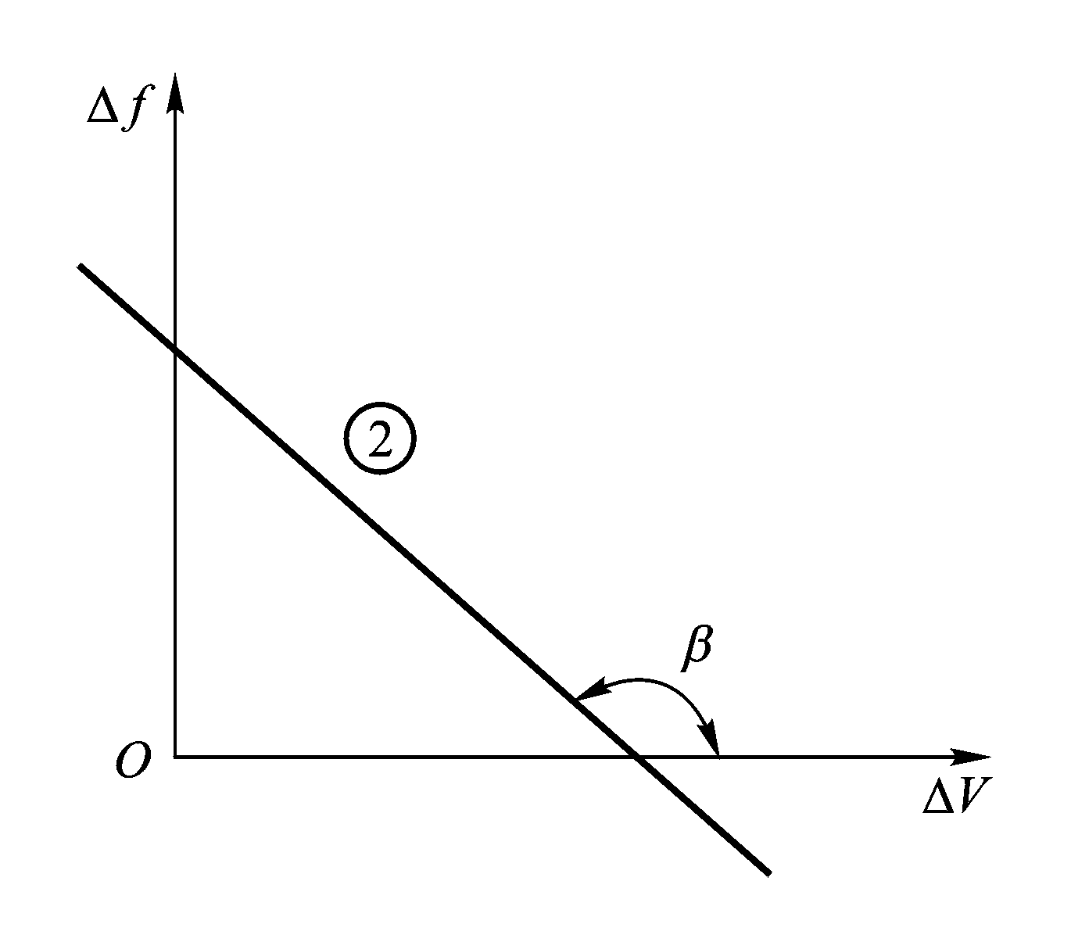
图12.2.4 压控振荡器的调制特性曲线

Slide 15
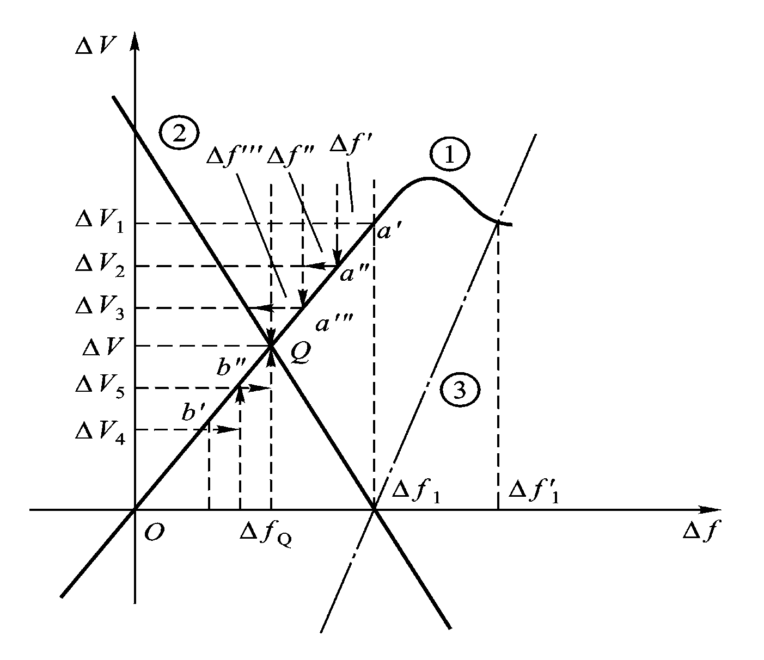
图12.2.5 用图解法确定AFC的动态平衡点

Slide 16
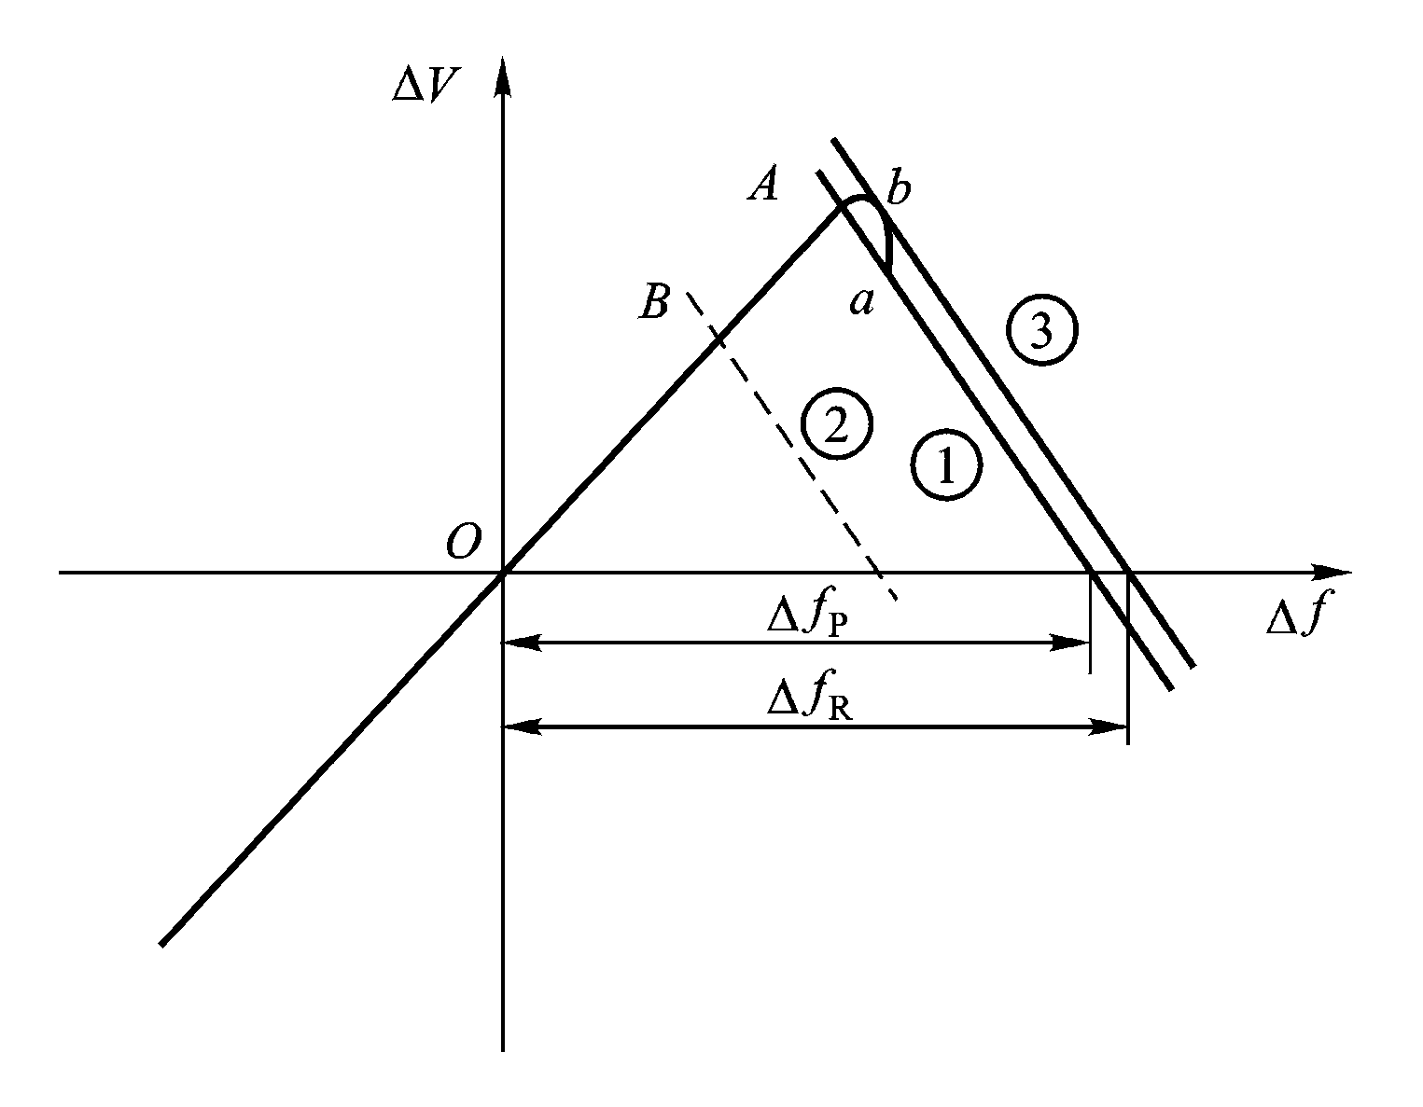
图12.2.6 捕捉带Δf_{p}的确定

Slide 17
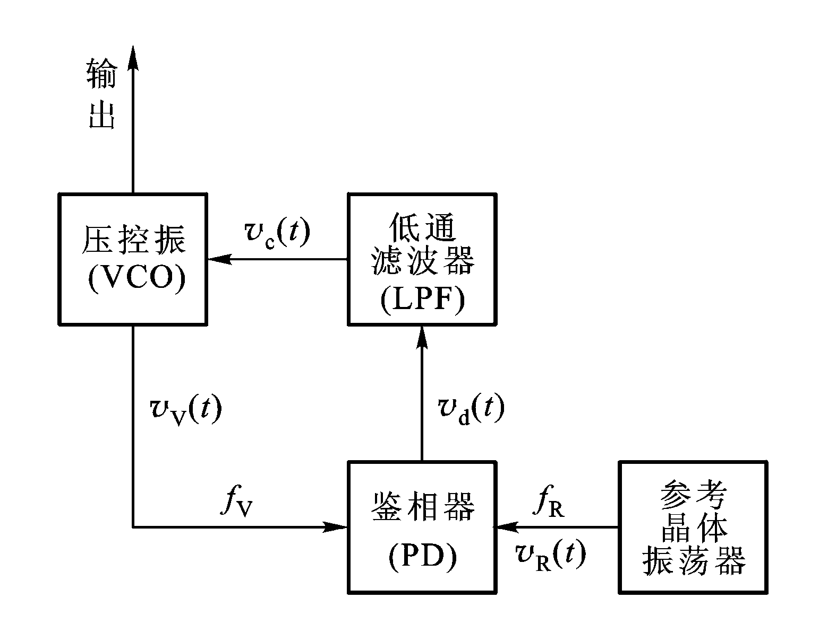
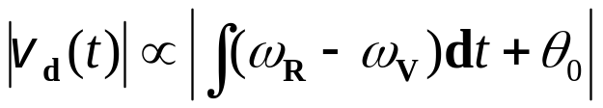
图12.3.1 锁相环路的基本方框图

Slide 18
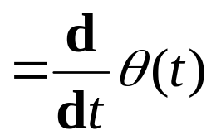

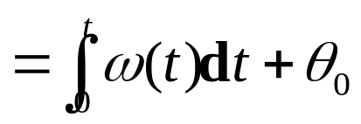

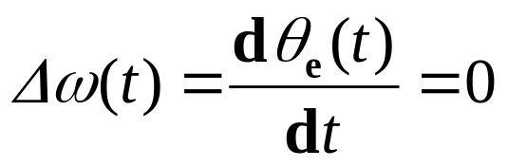
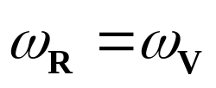
锁相环路重要概念：当两个振荡信号频率相等时，则它们之间的相位差保持不变；反之，若两个振荡信号的相位差是个恒定值，则它们的频率必然相等。

Slide 19
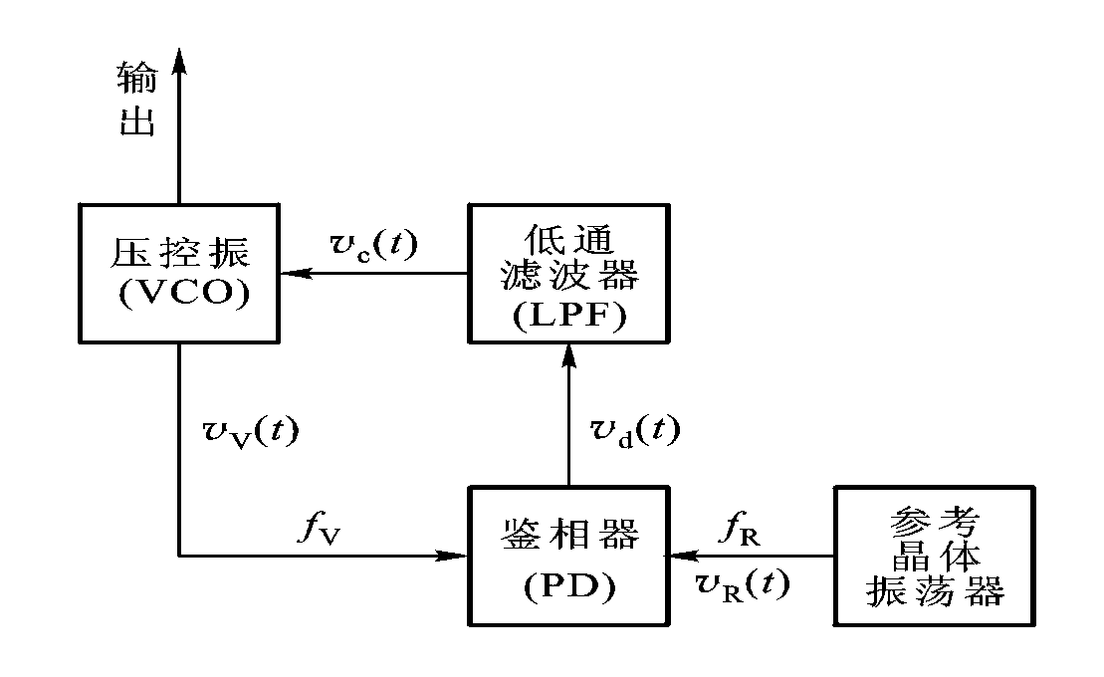
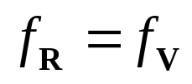

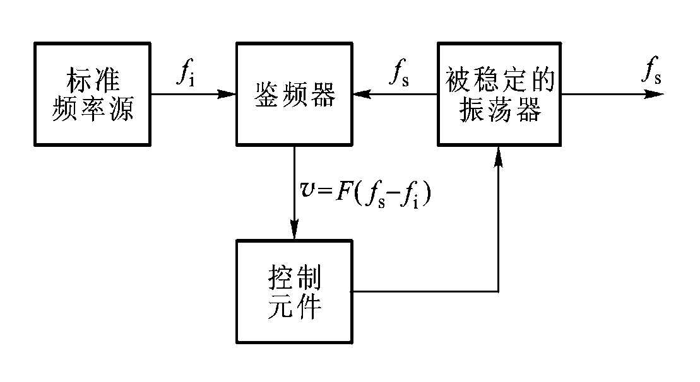
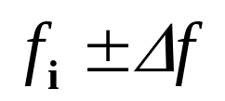
锁相环路与自动频率微调工作过程的比较

Slide 20
12.4.1 鉴相器
12.4.2 低通滤波器
12.4.3 压控振荡器(VCO)
12.4.4 锁相环路的数学模型

Slide 21
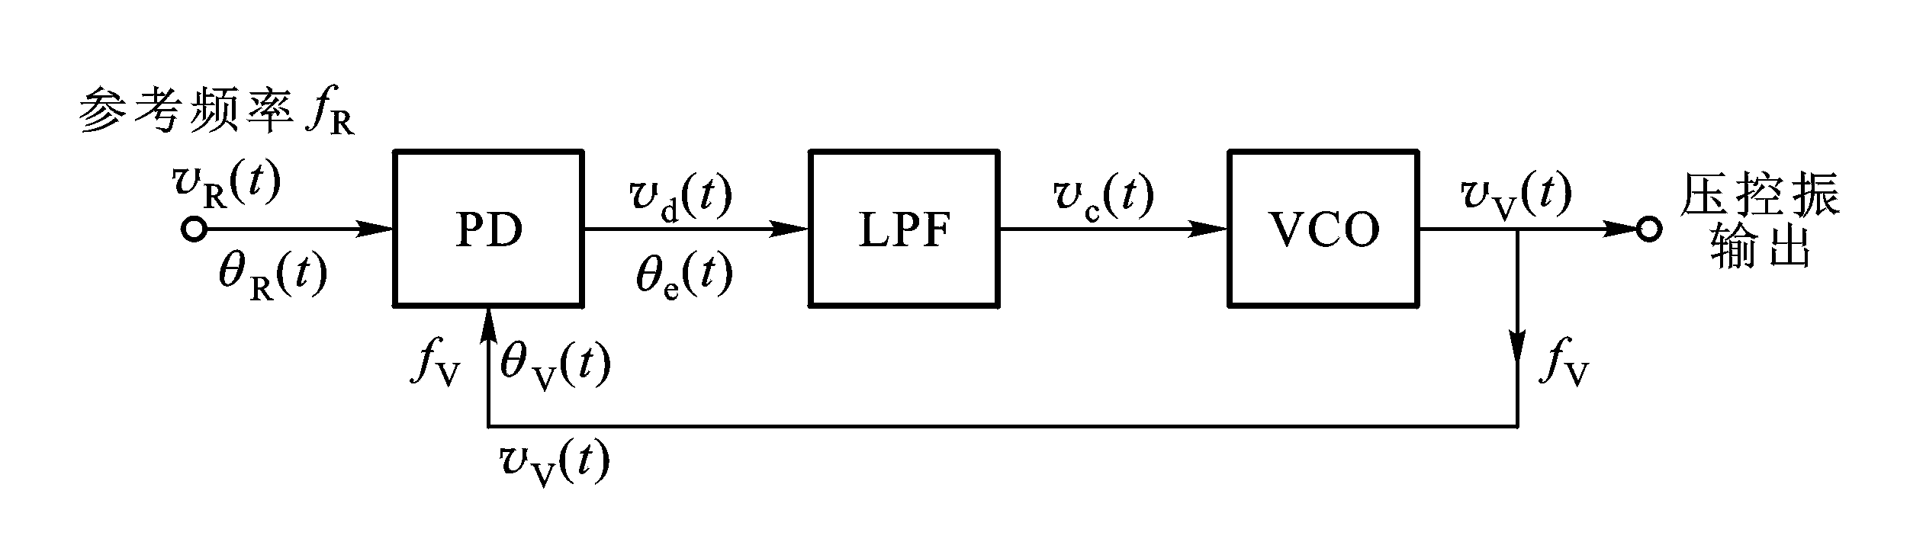

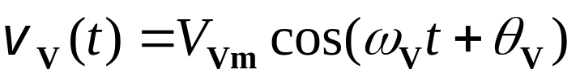
锁相环路（Phase locked loop缩写PLL）是一种相位自动控制电路，其作用是实现环路输出信号与输入信号之间无误差的频率跟踪，仅存在某一固定的相位差。
图12.4.1 基本锁相环路方框图

Slide 22
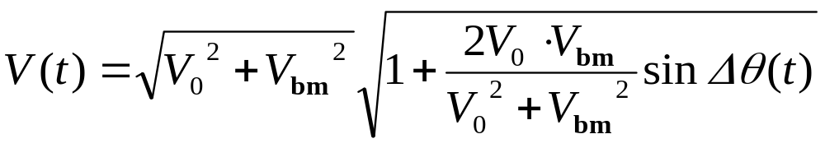






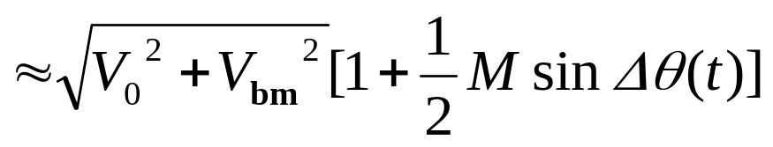

鉴相器是锁相环路中的关键部件。它的形式很多，但在频率合成器中所采用的鉴相器主要有正弦波相位检波器与脉冲取样保持相位比较器两种。分别讨论如下：
１）正弦波相位检波器
(引用10.8节相位鉴相器的结论)
O

Slide 23
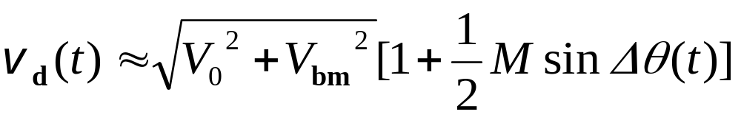
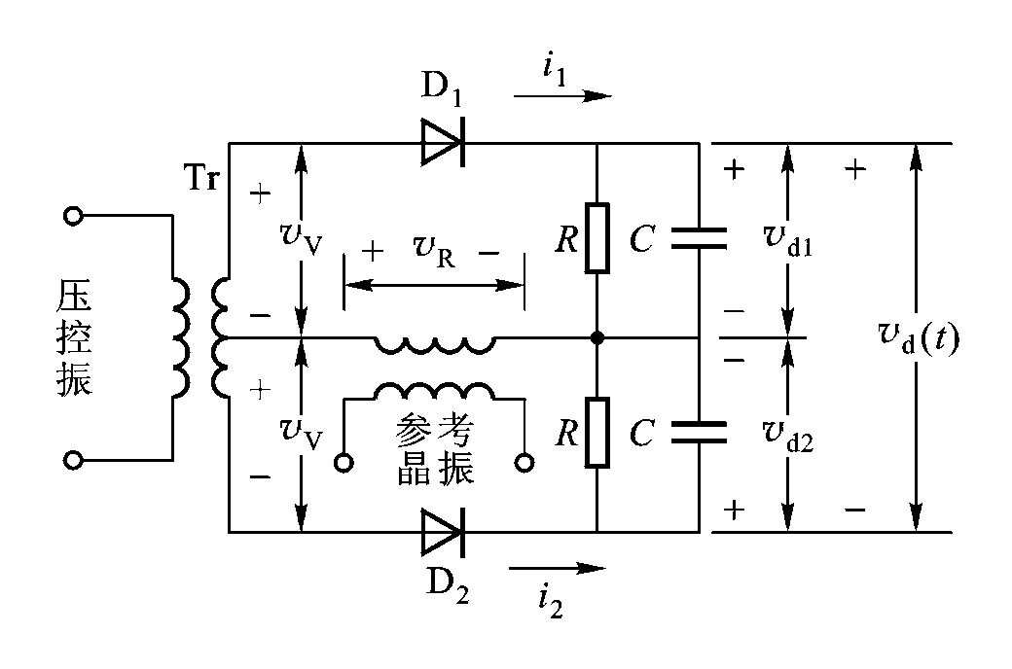
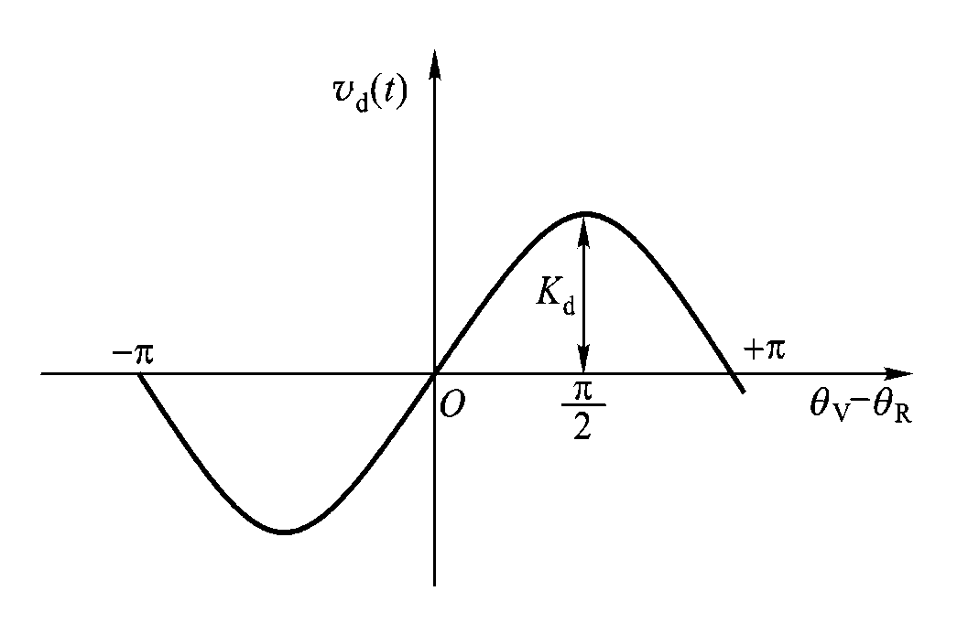
图12.4.2 正弦波相位检波器
图12.4.3 正弦鉴相特性

Slide 24
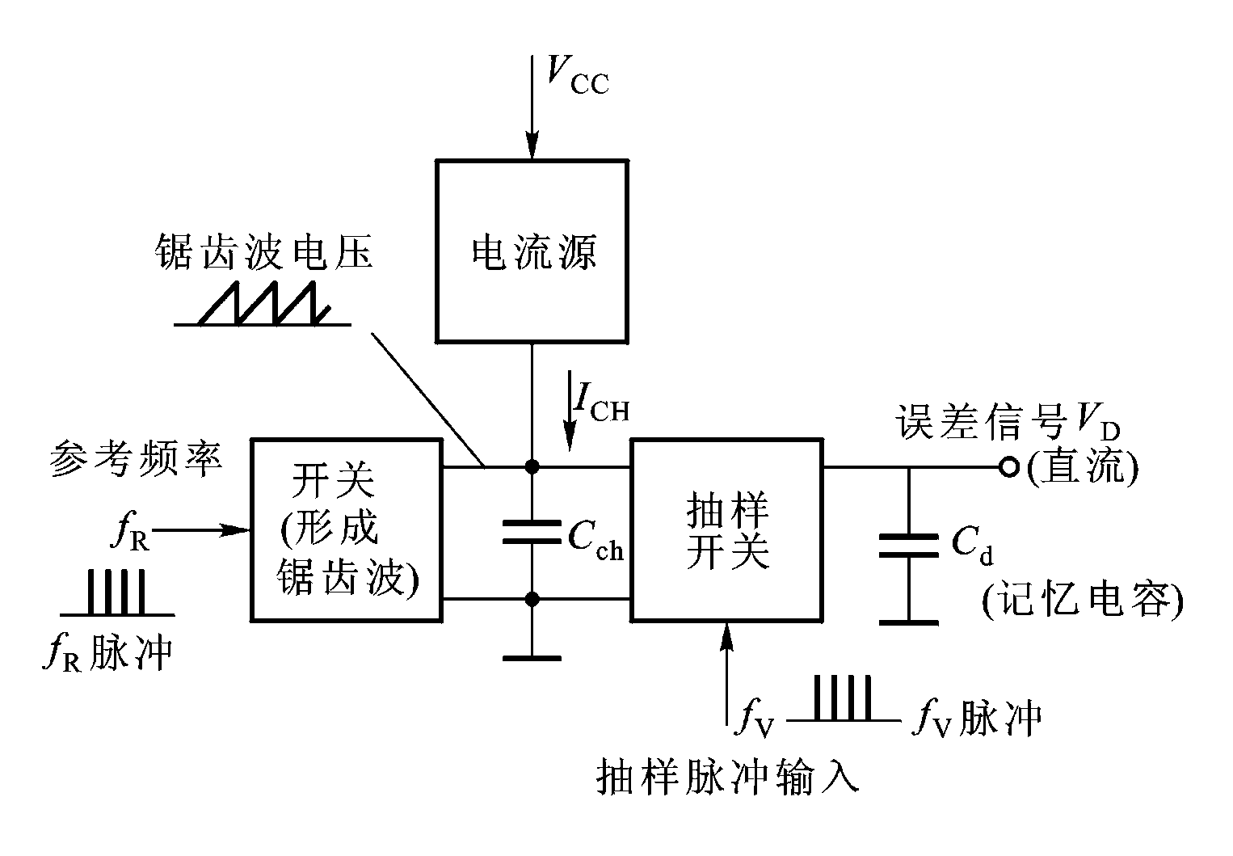
２）脉冲抽样保持相位比较器
图12.4.4 脉冲抽样保持相位比较器的基本方框图

Slide 25
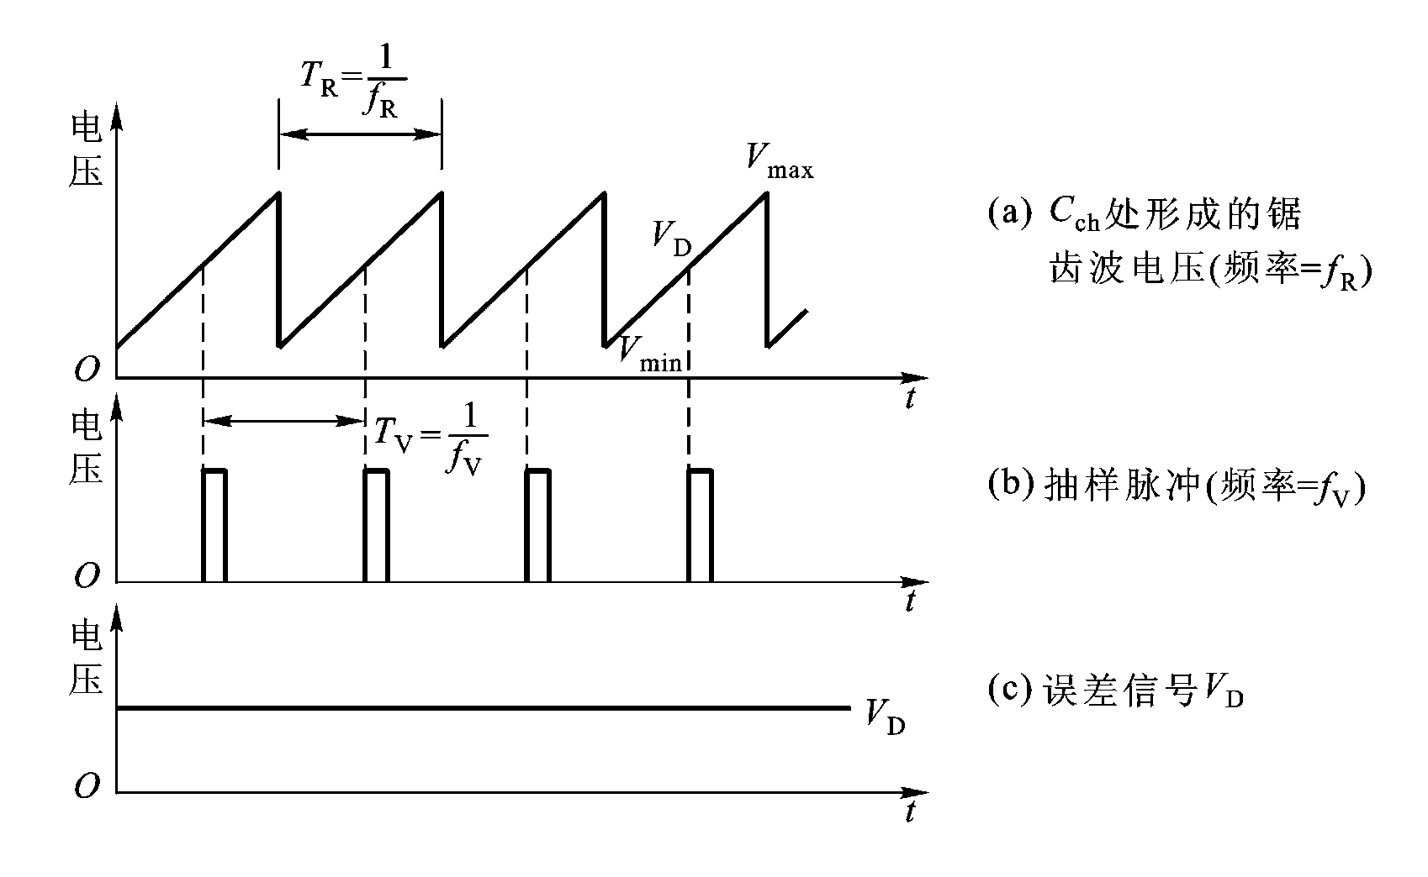
图12.4.5 脉冲抽样保持相位比较器的波形图

Slide 26
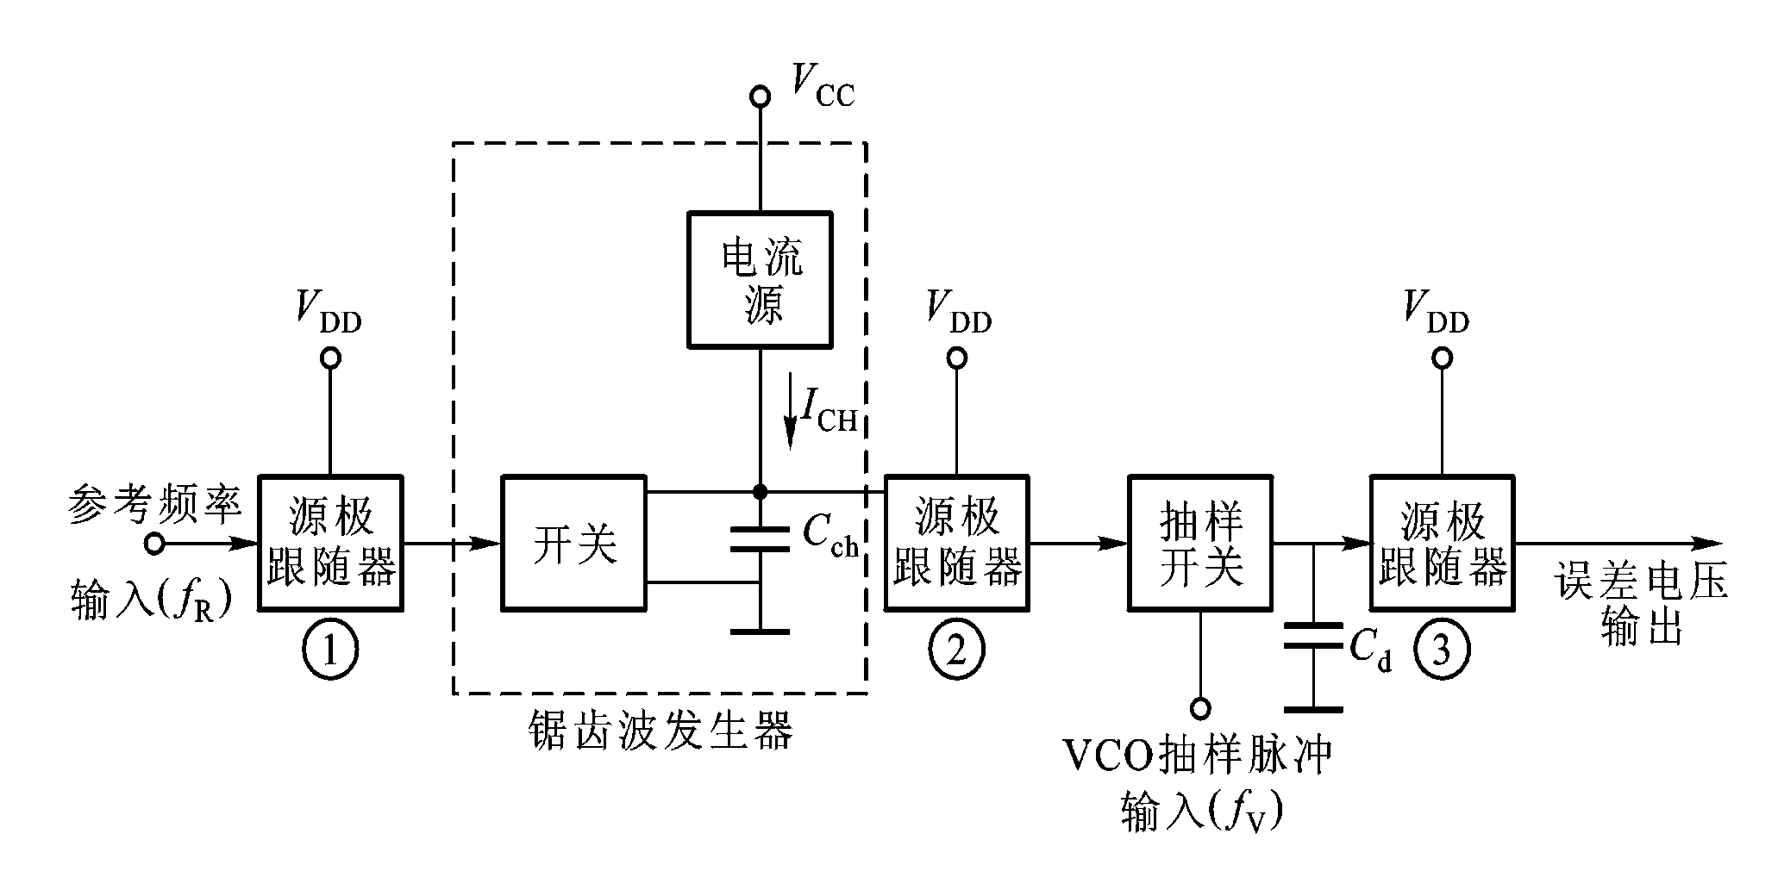
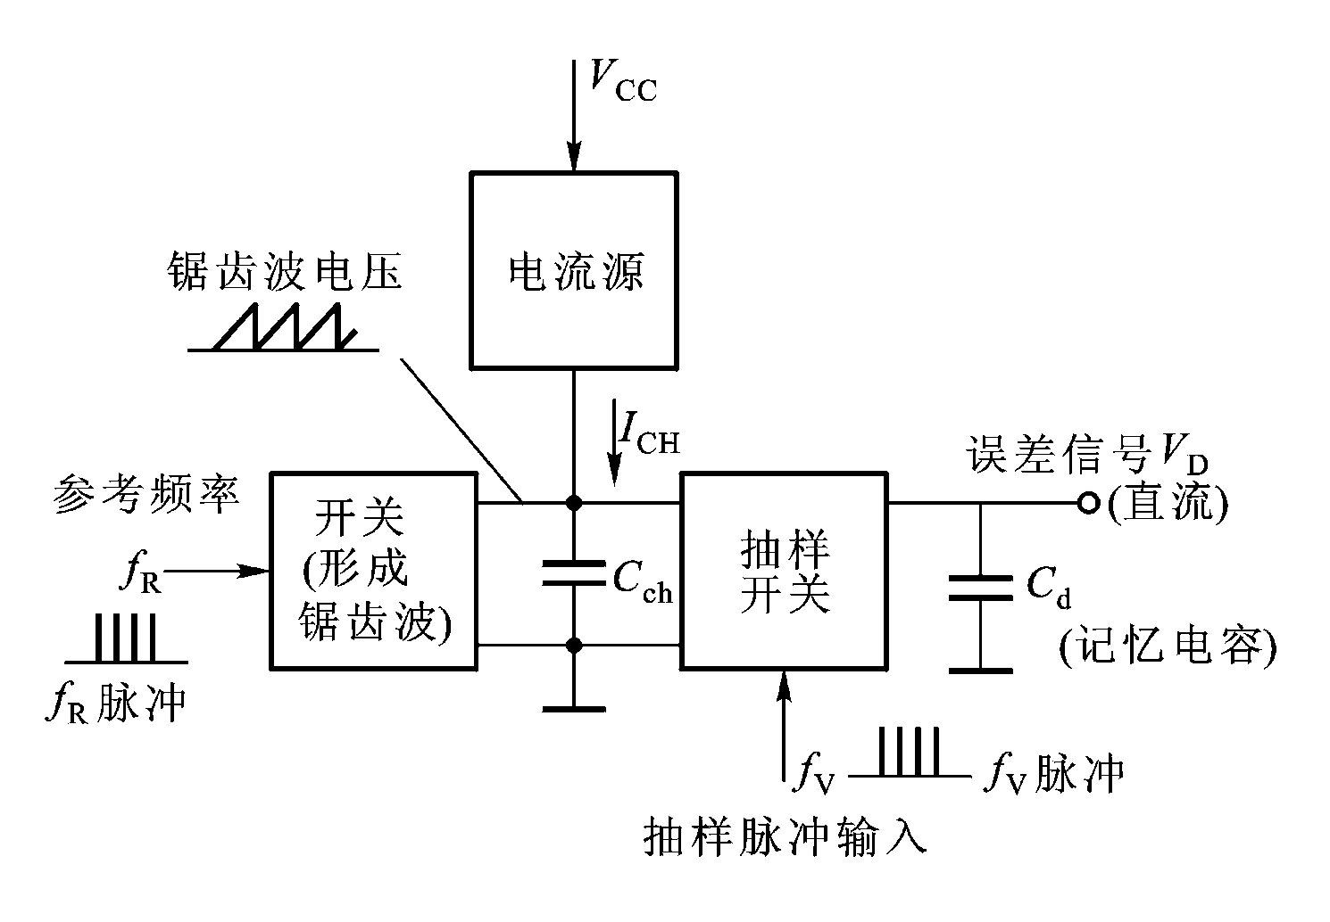
图12.4.6 脉冲抽样保持相位比较器方框图

Slide 27
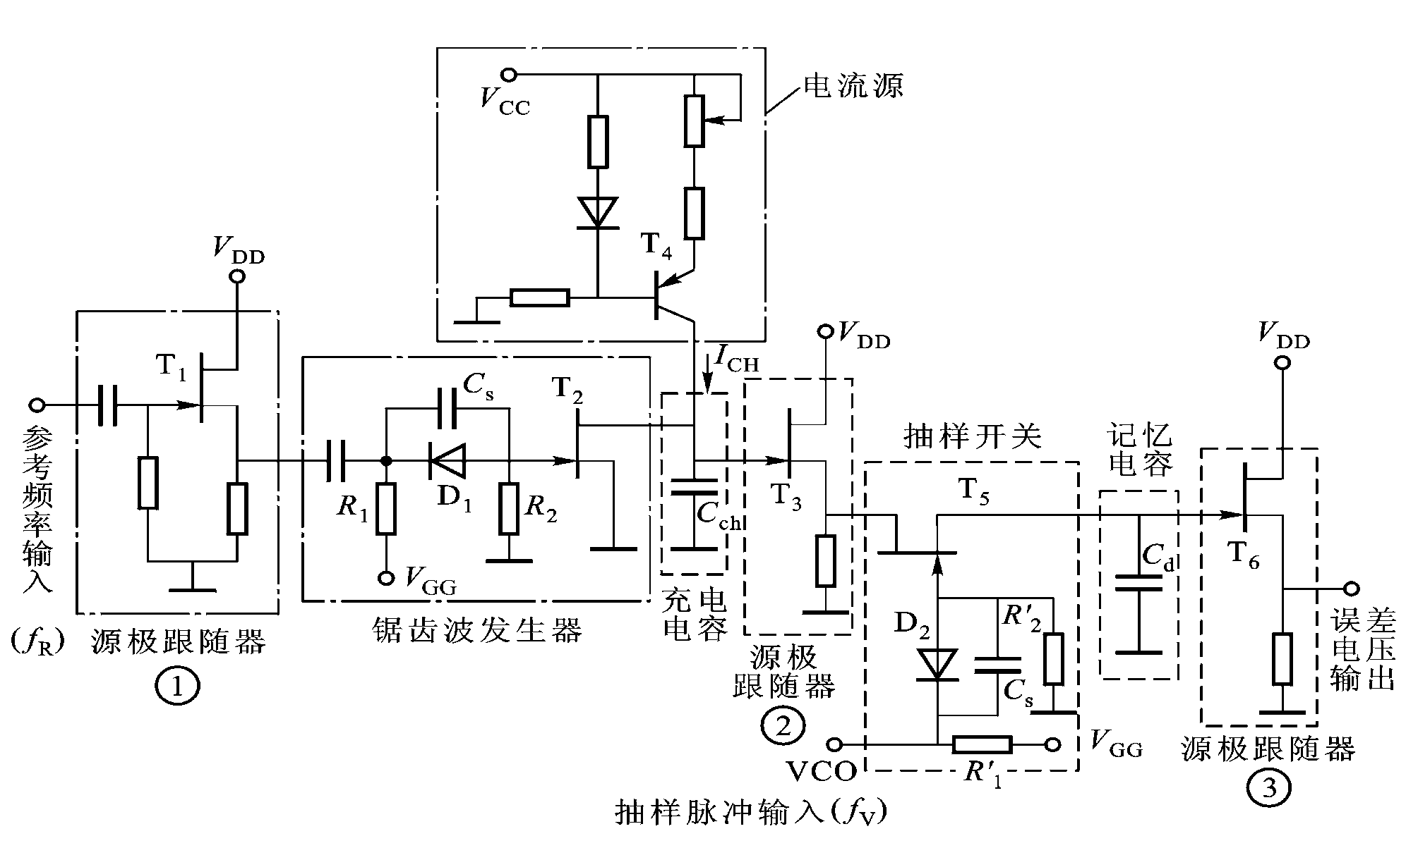
图12.4.7 脉冲抽样保持相位比较器电路举例

Slide 28
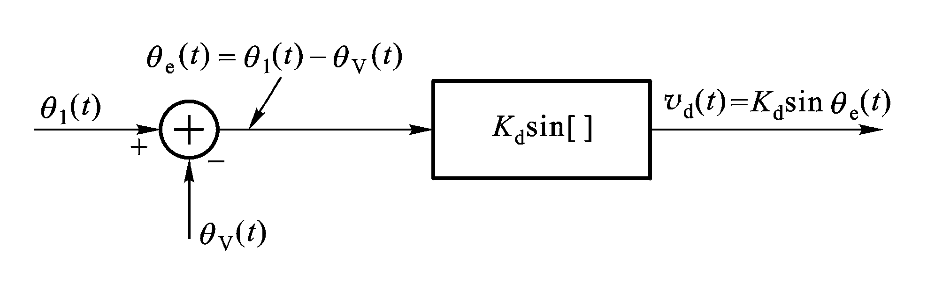
３）鉴相器的数学模型
图12.4.8 鉴相器的线性化数学模型（时域）

Slide 29
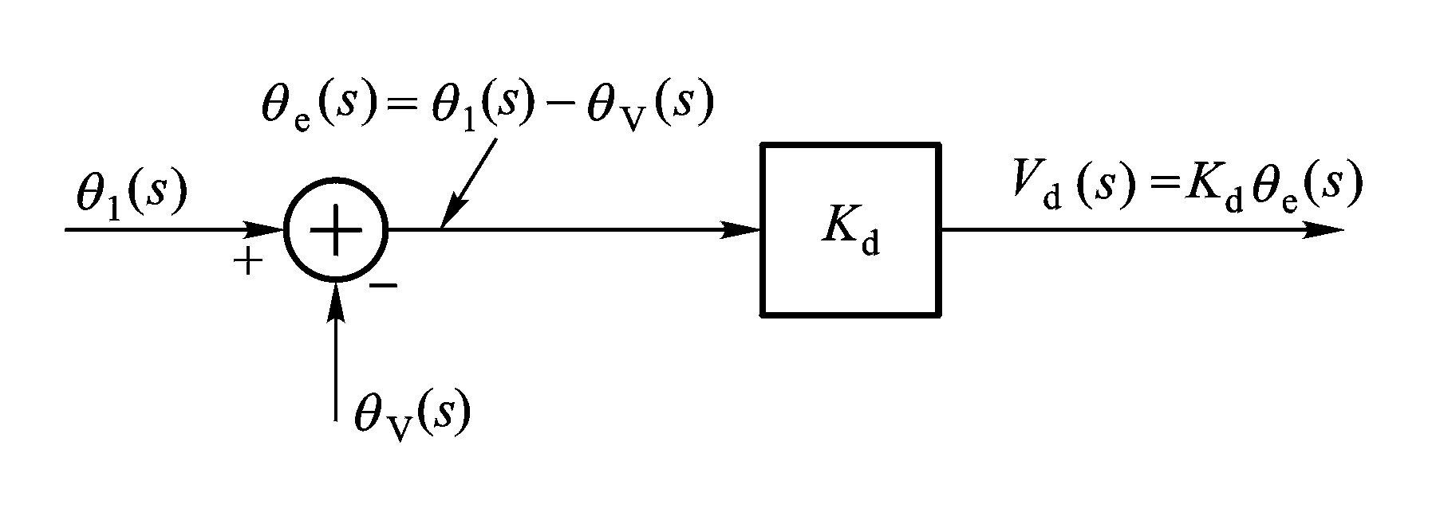
图12.4.9 鉴相器的线性化数学模型（频域）

Slide 30

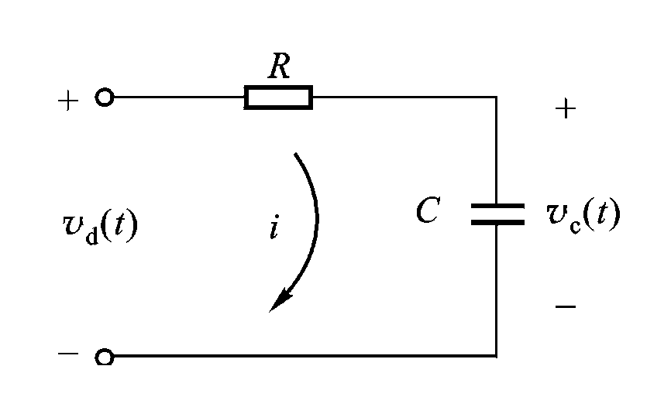
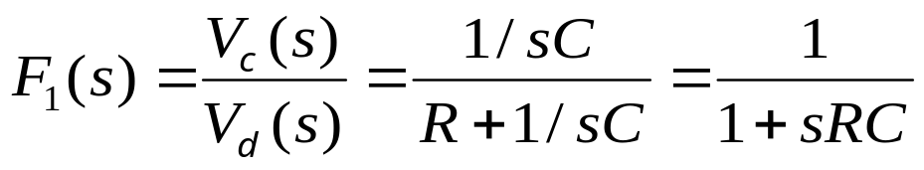



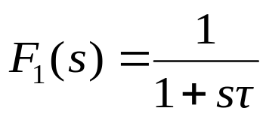
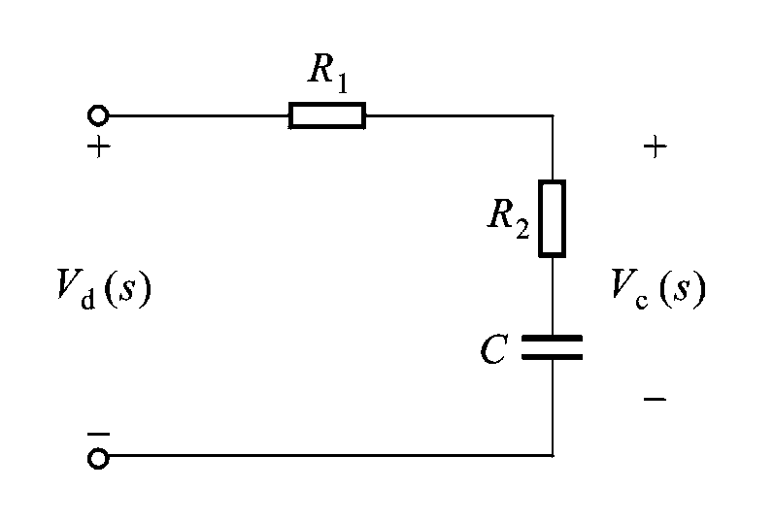
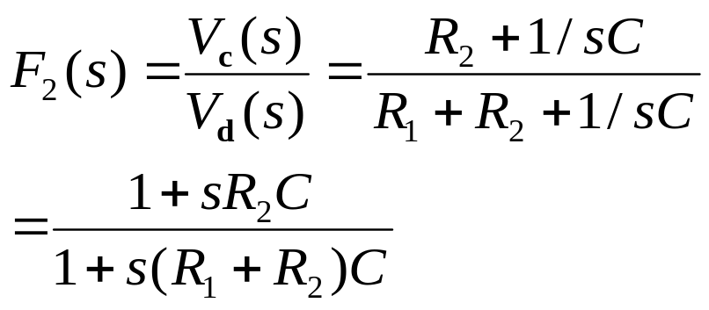
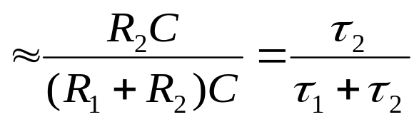
１）RC滤波器
取τ=RC为时间常数
图12.4.10 一阶RC低通滤波器
２）无源比例积分滤波器
图12.4.11 超前滞后网络

Slide 31
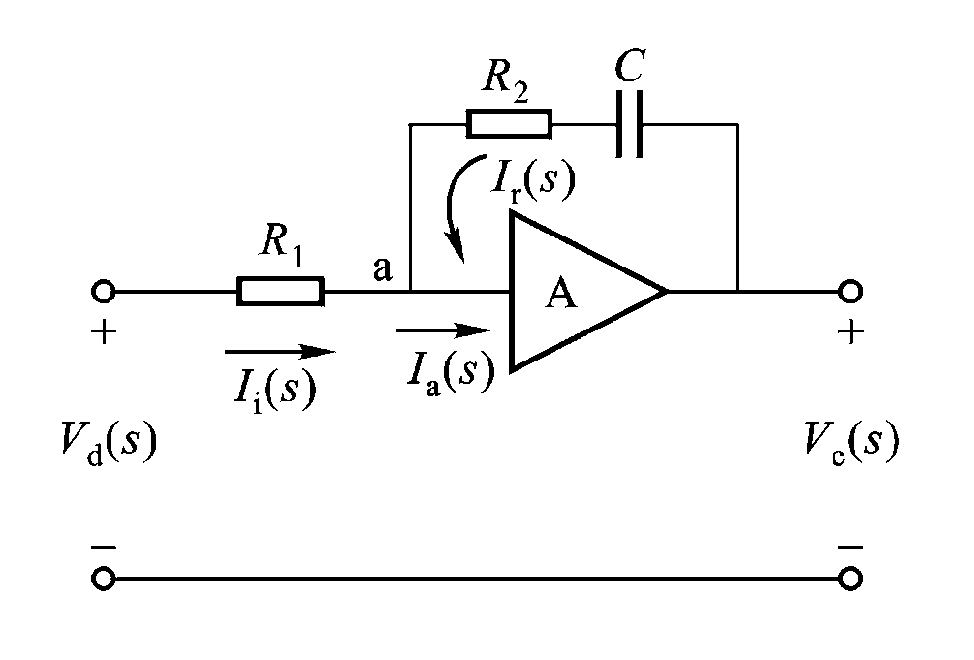
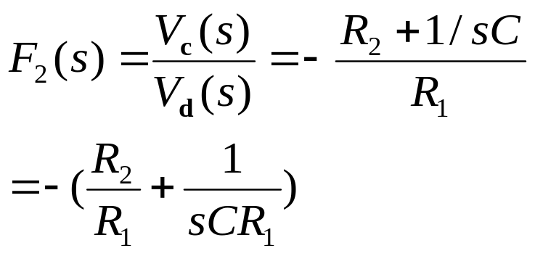
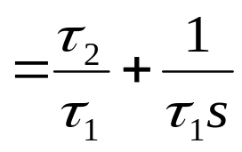
3）有源比例积分滤波器
图12.4.12 有源比例积分滤波器
第一项是具有直流放大的比例系数，第二项是积分功能。

Slide 32

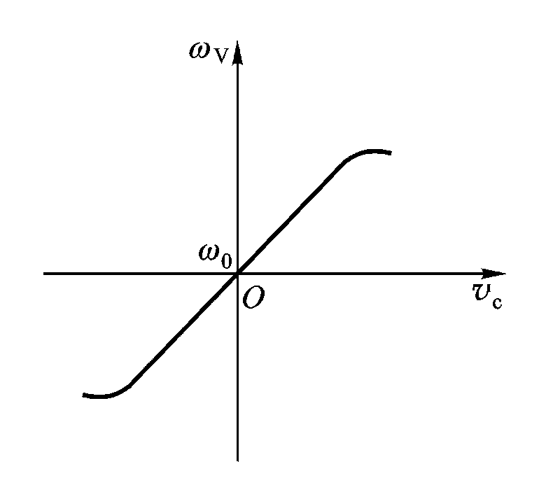
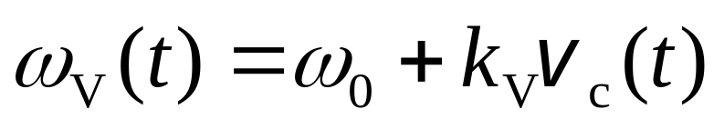
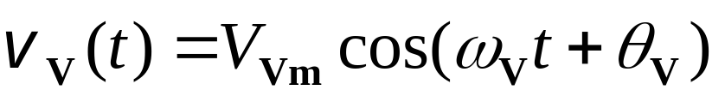
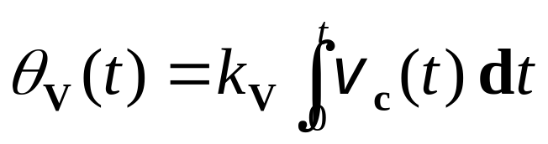
Ｋ_{Ｖ}是特性曲线的斜率， 称为Ｖ_{CO}的增益或灵敏度， 量纲为rad/(s·V)，它表示单位控制电压引起的振荡角频率变化的大小。
图12.4.13 压控振荡器特性曲线

Slide 33





图12.4.14 压控振荡器的数学模型
VCO的传输函数为

Slide 34



图12.4.15 锁相环路的数学模型（时域）

Slide 35



图12.4.15 锁相环路的数学模型（时域）

Slide 36



锁相环路的基本方程式的频域形式
误差传输函数
开环传递函数

Slide 37

12.5.1 一阶锁相环路
12.5.2 二阶锁相环路

Slide 38


传递函数的阶数取决于滤波器的传输函数F(ｓ)的形式，亦即取决于环路滤波器的形式。根据F(ｓ)的不同，可将锁相环路分为一阶、二阶以至更高阶的形式。

Slide 39





Slide 40

1) 频率特性
图12.5.1 一阶锁相环路频率特性

Slide 41
结 论：
(1) 环路传输函数Ｈ(jω)具有低通特性，其物理意义是：输入信号θ₁(t)中的各种频率分量，经过环路传输后，只有低频成分出现在输出信号θ_{V}(t)中。
(2) 误差传输函数１－Ｈ(jω) 具有高通特性，其物理意义是：误差信号θ_{e}(t)中含有θ₁(t)中的高频成分，这是因为θ₁(t)在环路之外，因此它的高频成分不能被滤除。

Slide 42




２）环路的锁定
现在来研究锁相环路的锁定问题，这时必须考虑环路的非线性，这主要是由鉴相器的非线性所引起的。
以上三项分别称为环路瞬时频差、控制频差、固有频差。

Slide 43





结 论：
(1) 环路的锁定条件是：
(2) 当环路闭合时，在任何瞬间的环路瞬时频差都等于环路的固有频差与控制频差的差值。或者说，瞬时频差与控制频差的代数和等于固有频差。

Slide 44


(3) 环路锁定后，有一个固定的剩余相位差，即稳态相位差
图12.5.3 一阶锁相环路的相图

Slide 45
3）捕捉带与同步带
当锁相环路本来处于失锁状态时，由于环路的作用，使压控振频率逐渐向标准参考频率靠近，靠近到一定程度后，环路即能进入锁定。这一过程叫做捕捉过程。系统能捕捉的最大频率失谐范围称为捕捉带或捕捉范围。
当环路已锁定后，如果由于某种原因引起频率变化，这种频率变化反映为相位变化，则通过环路的作用，可使VCO的频率和相位不断跟踪变化。这时环路即处于跟踪状态。环路所能保持跟踪的最大失谐频带称为同步带，又称同步范围或锁定范围。

Slide 46

图12.5.4 一阶环路锁定状态的建立过程

Slide 47


从闭环开始，由不同步到达同步所需的时间叫做捕捉时间。可以证明，在小扰动的条件下，一阶环路的捕捉时间为
由此可见，要缩短捕捉时间（锁定时间），就要提高环路的总增益Ｋ。
环路能够锁定的最大范围，亦即同步带为

Slide 48


４）差拍状态
图12.5.5 一阶锁相环路的相图

Slide 49

图12.5.6 控制电压和瞬时频率

Slide 50

图12.5.7 环路平均频差与固有频差的关系曲线

Slide 51

从以上对一阶环路的分析可知，这种环路只有一个可供调整的参数Ｋ，而环路的各种重要特性都由它来决定。这就遇到了不可克服的矛盾，因为若希望环路的同步范围大和稳态相差θ_{e}小，则要求增益Ｋ大。但在增大Ｋ值的同时，环路的截止频率ω_{ｃ}也提高了，因此环路的滤波性能变坏。一阶环路不能解决这样的矛盾，所以实际使用的锁相环路总是要有适当的滤波器，以克服上述困难，并改善环路的性能。加入滤波器后，环路即变成高阶的，其中最常用的是二阶锁相环路。

Slide 52



采用不同的一阶低通滤波器，锁相环路的基本方程式的频域形式有
ω_{n}称为锁相环路的固有角频率；ζ称为环路的阻尼系数。

Slide 53








对于不同滤波器的参数表示式见表12.５.１。
RC
无源比例
有源比例

Slide 54





图12.5.8 RLC串联谐振电路

Slide 55





RLC串联谐振电路振荡波形

Slide 56



图12.5.9 高增益二阶环路的频率响应

Slide 57




最后简略讨论一下二阶环路的同步带、捕捉带等问题。

